Slide 1
ФІЗИЧНА КУЛЬТУРА
В 2023-2024 НАВЧАЛЬНОМУ РОЦІ
Спікер – Альона Дідик,
директор КУ «ЦПРПП ВМР»
(067) 858 61 59
didyk@galaxy.vn.ua

Slide 2
Нова українська школа
У контексті Концепції Нової української школи освітній заклад
має навчити дітей використовувати знання і вміння, отримані в
процесі навчання, для вирішення повсякденних проблем і життєвих ситуацій, тому заняття фізичною культурою повинні увійти до звички школяра.
Уроки з фізичної культури, згідно із частиною четвертою статті 26 Закону України «Про фізичну культуру і спорт», є обов'язковими і проводяться відповідно до навчальних програм, затверджених у встановленому порядку Міністерством освіти і науки України.
Години фізичної культури передбачені усіма Типовими навчальними планами є однаковими для всіх закладів загальної середньої освіти незалежно від підпорядкування та форми власності, фінансуються та проводяться в повному обсязі учителем фізичної культури.
У інваріантній складові передбачено 3 години на тиждень з 1 до 11 класу.

Slide 3
Освітній процес з фізичної культури у 2023/2024 навчальному році буде
здійснюватися за наступними навчальними програмами:
Модельна навчальна програма «Фізична культура. 5-6 класи» для закладів
загальної середньої освіти (автори: Педан О.С., Коломоєць Г. А. , Боляк А. А., Ребрина А. А., Деревянко В. В., Стеценко В. Г., Остапенко О. І., Лакіза О. М., Косик В. М. та інші); «Рекомендовано Міністерством освіти і науки України» наказ Міністерства освіти і науки України від 17.08.2022 року № 752.
https://mon.gov.ua/storage/app/media/zagalna%20serednya/Navchalni.prohramy/2021/14.07/Model.navch.prohr.5-9.klas.NUSH-poetap.z.2022/Fiz.kult.5-6.kl.Pedan.ta.in.22.08.2022.pdf
Модельна навчальна програма . «Фізична культура. 7-9 класи» для закладів
загальної середньої освіти (для пілотних закладів освіти) (авт. Баженков Є.В.,
Коломоєць Г.А., Боляк А.А., Дутчак М.В., Дніпров О.С., Бідний М.В., Ребрина А.А.
та інші.). Наказ МОН України від 24.07.2023 №883, якій надано гриф
«Рекомендовано МОН України».

Slide 4
Навчальна програма «Фізична культура в школі» 7-9 класи, Авт. Т. Ю.
Круцевич, Л.А.Галенко, В.В.Дерев’янко та ін. Навчальні програми, затверджені наказом Міністерства освіти і науки України від 07.06.2017 № 804. Оновлена групою авторів (зі змінами, внесеними наказом Міністерства освіти і науки України від 03.08.2022 № 698 «Про оновлені навчальні програми для учнів 5-9 класів загальноосвітніх навчальних закладів».
https://mon.gov.ua/storage/app/media/zagalna%20serednya/programy-5-9-klas/2022/08/15/navchalna.programa-2022.fizichna-kultura-6-9.pdf
Навчальна програма «Фізична культура в школі» 10-11 класи. Авт. М.В. Тимчик, Є.Ю. Алексєйчук, В.В. Деревянко, В.М. Єрмолова, В.О.Сілкова. Оновлена (зі змінами, внесеними наказом Міністерства освіти і науки України від 03.08.2022 № 698).
Навчальна програма «Фізична культура» 10-11 класи (профільний рівень). Авт. В.М. Єрмолова, В.В. Деревянко, І. Р.Захарчук, В.О.Сілкова, М.В. Тимчик. (зі змінами, внесеними наказом Міністерства освіти і науки України від 03.08.2022 № 698);
https://mon.gov.ua/ua/osvita/zagalna-serednya-osvita/navchalni-programi/navchalni-programi-dlya-10-11-klasiv

Slide 5
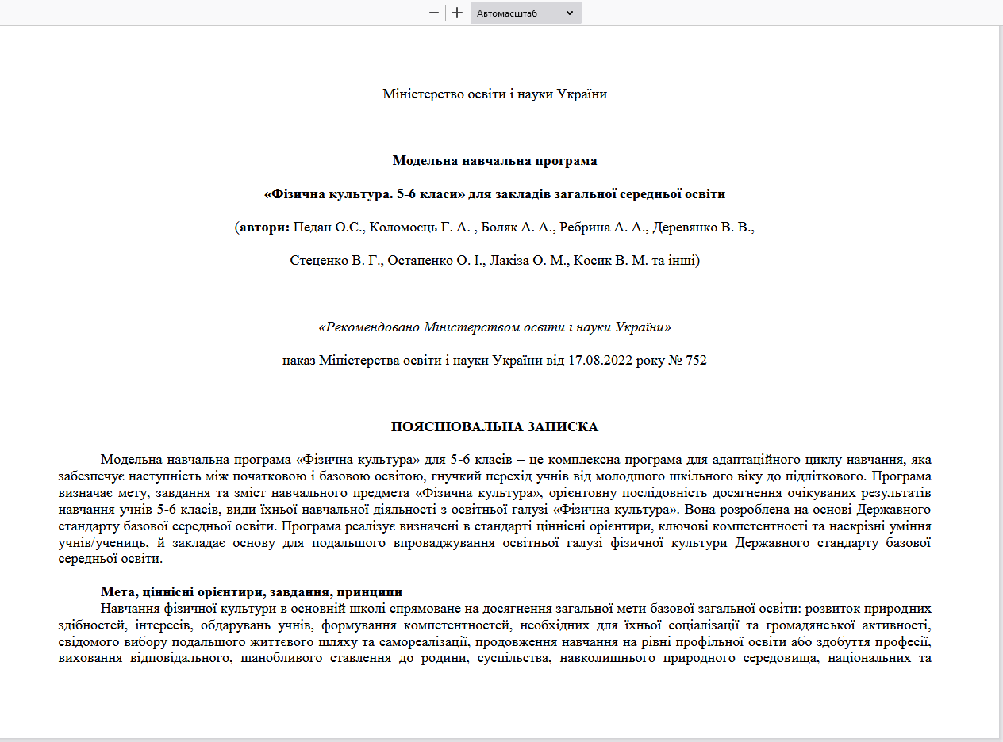

Slide 6
Модельна програма «Фізична культура. 5-6 класи» передбачає опанування
учнями 5-6-х класів 12-16 варіативних модулів упродовж навчального року.
Повна зміна варіативних модулів відбувається двічі за семестр та чотири рази
в рік. Вибір варіативного модулю учнями відбувається завчасно до початку кожної чверті/триместру із 3-4 модулів, після попереднього ознайомлення з їх особливостями.
З метою формування знань та вмінь, необхідних для опанування обраних
варіативних модулів, для учнів 5-6 класів на початку кожної чверті доцільно запланувати цикл із 9 уроків з почерговим вивченням одного виду спорту та ознайомленням з іншими двома, а на наступному уроці обираємо інший домінуючий варіативний модуль до часу, поки учні не опанують правила та технічні елементи трьох модулів. Зазначу, що три обрані модулі мають бути представлені на кожному уроці. Варіативні модулі протягом навчального року не можуть повторюватись.
У шостому класі продовжується навчання відповідно до концепції модельної
навчальної програми, поглиблюється опрацювання учнями концептуальних
програмних засад 5 класу. Наступність у навчанні фізичної культури зберігається також у вимогах програми щодо очікуваних результатів навчання.
Логіка навчального матеріалу структурована таким чином, щоб зберегти
наступність і послідовність вивчення тем від 5 до 6 класу.

Slide 7
КРИТЕРІЇ ВІДБОРУ ВАРІАТИВНИХ МОДУЛІВ
Кадрове забезпечення
Матеріально-технічна база
Регіональні спортивні традиції
Бажання учнів

Slide 8
Календарно-тематичне планування уроків (посеместрове або річне)
КТП здійснюється на основі:
навчальних планів ЗНЗ та структури навчального року;
чинних навчальних програм;
підручників;
календаря.
Календарно-тематичне та поурочне планування здійснюється вчителем у довільній формі, у тому числі з використанням друкованих чи електронних джерел тощо.
Формат, обсяг, структура, зміст та оформлення календарно-тематичних планів та поурочних планів-конспектів є індивідуальною справою учителя.

Slide 9
Формування в учнів/учениць компетентностей та базових знань
З компетентнісним потенціалом освітньої галузі фізичної культури та базовими знаннями слід ознайомитися в додатку 21 до Державного стандарту базової середньої освіти.

Slide 10
Обов’язкові результати навчання освітньої галузі фізичної культури
Додаток 22 Державного стандарту базової середньої освіти:
що учень/учениця: – формує власну психічну та соціально-психологічну сфери особистості засобами фізичного виховання;
систематично займається фізичною культурою;
володіє технікою виконання фізичних вправ;
усвідомлює значення фізичної/рухової активності для підтримання стану здоров’я та задоволення у процесі фізичного виховання.

Slide 11
Логіка навчального матеріалу
Структурована щоб зберегти наступність і послідовність вивчення тем від 5 до 6 класу.
Навчальна програма побудована за модульною системою. Вона містить інваріантну (обов’язкову) та варіативну складову.

Slide 12
Змістове наповнення варіативної складової
Заклад освіти добирає самостійно із модулів, запропонованих модельною програмою. На вибір учнів упродовж року має бути запропоновано 12-16 варіативних модулів.
Для викладання протягом чверті/триместру визначаються 3-4 варіативні модулі, які набрали найбільшу кількість вподобань учнів.
Доцільно проводити цикл із 6-9 ознайомчих уроків з використанням одночасного або позмінного, колового методів. Доцільно на окремих ознайомчих уроках робити акцент (виділяти більше часу) на вивченні одного з модулів, а на наступному уроці іншого.
Обраний варіативний модуль, що дозволить знайти «свій» і підвищить мотивацію до уроків фізичної культури.

Slide 13
Оцінювання
При оцінюванні освітніх досягнень слід послугуватися методикою формувального оцінювання.
З метою визначення вихідних даних для формувального оцінювання динаміки фізичної підготовленості учнів/учениць у вересні-жовтні проводиться тестування рівня розвитку основних фізичних якостей (див. модельна програма).
Поточне оцінювання динаміки результатів тестування фізичних якостей рекомендується здійснювати декілька разів протягом навчального року під час уроку. Отримані результати тестувань рівня фізичних якостей заносяться до персональної порівняльної таблиці учня/учениці (див. додаток 1) модельної програми.
Орієнтовні показники динаміки змін розвитку фізичних якостей учнів 5-х, 6-х класів (див. додаток 2) модельної програми.
Оцінювання учнів спеціальної медичної групи та звільнених згідно розділу 2, п. 2.1 «Про затвердження інструкції з ведення класного журналу учнів 5-11(12)-х класів загальноосвітніх навчальних закладів» (затвердженого Наказом Міністерства освіти і науки України 03 червня 2008 року № 496). https://osvita.ua/legislation/Ser_osv/960/

Slide 14
Види оцінювання результатів навчання учнів
Проводяться закладом освіти:
формувальне, поточне та підсумкове (тематичне, семестрове, річне);
семестрове та річне оцінювання результатів навчання здійснюють за 12-бальною системою (шкалою.
Свідоцтво досягнень відображає результати навчальних досягнень учня/учениці 5-6 класу з фізичної культури та інших предметів, визначених освітньою програмою закладу освіти.

Slide 15
Семестрове оцінювання здійснюється на підставі тематичних оцінок.
При цьому мають враховуватися динаміка особистих навчальних досягнень учня (учениці) з предмета протягом семестру, важливість теми, тривалість її вивчення, складність змісту тощо.
Річне оцінювання здійснюється на підставі семестрових або скоригованих
семестрових оцінок. Річна оцінка не обов’язково є середнім арифметичним від оцінок за І та ІІ семестри. При виставлення річної оцінки мають враховуватися:
динаміка особистих навчальних досягнень учня/учениці з предмета протягом року;
важливість тем, які вивчались у І та ІІ семестрах, тривалість їх вивчення та складність змісту;
рівень узагальнення й уміння застосовувати набуті протягом навчального року знання та вміння тощо. На основі зазначених показників учителі можуть застосовувати різноманітні системи нарахування «бонусних» балів.
Учні/учениці мають можливість перездати норматив на визначеному вчителем занятті.

Slide 16
При оцінюванні освітніх досягнень слід послугуватися методикою формувального оцінювання.
З метою визначення вихідних даних для формувального оцінювання динаміки фізичної підготовленості учнів/учениць у вересні-жовтні проводиться тестування рівня розвитку основних фізичних якостей (див. модельна програма).
Поточне оцінювання динаміки результатів тестування фізичних якостей рекомендується здійснювати декілька разів протягом навчального року під час уроку. Отримані результати тестувань рівня фізичних якостей заносяться до персональної порівняльної таблиці учня/учениці (див. додаток 1) модельної програми.
Орієнтовні показники динаміки змін розвитку фізичних якостей учнів 5-х, 6-х класів (див. додаток 2) модельної програми.
Оцінювання учнів спеціальної медичної групи та звільнених згідно розділу 2, п. 2.1 «Про затвердження інструкції з ведення класного журналу учнів 5-11(12)-х класів загальноосвітніх навчальних закладів» (затвердженого Наказом Міністерства освіти і науки України 03 червня 2008 року № 496). https://osvita.ua/legislation/Ser_osv/960/

Slide 17
Самооцінювання
У процесі формувального оцінювання доцільно використовувати самооцінювання дозволяє учням/ученицям бачити мету навчання й досягати успіху;
формувати вміння учнів/учениць аналізувати власну діяльність (рефлексія);
для самостійного оцінювання можна використовувати різні форми карт, таблиці самооцінки тощо;
самооцінювання передує оцінюванню роботи вчителем/вчителькою.

Slide 18
Оцінювання навчальних досягнень учнів з особливими освітніми потребами
Здійснюють відповідно до індивідуальної програми розвитку.
Добір форм оцінювання навчальних досягнень учнів з особливими освітніми потребами здійснюють індивідуально з обов’язковим урахуванням їх можливостей функціонування, життєдіяльності та здоров’я.

Slide 19
Різновиди уроків фізичної культури
За характером змісту
Предметні
характеризуються тим, що у змісті основної частини
передбачається вивчення нового матеріалу з одного розділу навчальної програми
Комплексні
включають в себе матеріал з різних розділів навчальної програми
За спрямованість
Тренувальні
проводяться з метою удосконалення вивченого матеріалу і розвитку фізичних якостей
Контрольні
спрямовані на здійснення контролю за виконанням вивчених вправ та фізичних якостей
Змішані
Проводяться найчастіше, включаючи в себе елементи різних уроків
Навчальні
спрямовані на засвоєння техніки виконання вправ, виявлення помилок та їх усунення

Slide 20
Ведення класного журналу
Наказ МОН «Інструкція з ведення класного журналу учнів
5-11(12)-х класів загальноосвітніх навчальних закладів»
(від 03.07. 2008 р. № 496)
Дату проведення занять записуємо дробом, чисельник якого є датою, а знаменник – місяцем поточного року. Наприклад: 04/09
Усі записи щодо оцінювання різних видів діяльності та контролю роблять у формі називного відмінка:, «І семестр», «Річна» тощо.
Оцінювання навчальних досягнень учнів здійснюється за 12-бальною системою (шкалою) і його результати позначаються цифрами від 1 до 12.
У разі не атестації учня робиться відповідний запис: н/а (не атестований(а)).
У разі звільнення учння від оцінювання робиться запис: зв. (звільнений).
Записи проводяться чорнилами (пастою) одного кольору, чітко й охайно. На сторінках журналу не допускаються будь-які виправлення.

Slide 21
Розподіл учнів на медичні групи на уроках фізичної культури
Відповідно до Інструкції затвердженої наказом МОЗ та МОН від 20.07.2009 р. за № 518/674 учні/учениці розподіляються на:
основну, підготовчу, спеціальну медичні групи.
Основна група: навчання проводиться в повному обсязі згідно з навчальними програмами.
Підготовча група: відвідують обов’язкові уроки фізичної культури та опановують навчальний матеріал відповідно до вимог цієї модельної навчальної програми. Участь у змаганнях – за додатковим дозволом лікаря.
Спеціальна група: відвідують обов’язкові уроки фізичної культури, але виконують корегувальні вправи і вправи для загального фізичного розвитку, які їм не протипоказані.
Медичне обстеження учнів проводиться щорічно в установленому
законодавством порядку. На уроках фізичної культури не допускати навантаження
учнів, які не пройшли медичного обстеження.
Учні, незалежно від рівня фізичного розвитку та медичної групи, а також
тимчасово звільнені від фізичних навантажень, повинні бути присутніми на уроках
фізичної культури.

Slide 22
Медико-педагогічний контроль
Наказ МОЗ і МОН України від 20.07.2009 № 518/674 «Про забезпечення медико-педагогічного контролю за фізичним вихованням учнів у загальноосвітніх навчальних закладах»
https://zakon.rada.gov.ua/laws/show/z0772-09#Text

Slide 23
Медико-педагогічний контроль
З 01.09 до 01.10 кожного навчального року з метою адаптації учнів до навантажень на уроках фізичної культури прийом навчальних нормативів не здійснювався, а заняття мали рекреаційно-оздоровчий характер з помірними навантаженнями.
Рекомендуємо у 2023- 2024 навчальному році ! Враховуючи вплив на учнів/учениць умов воєнного стану, збільшити період адаптації учнів до фізичних навантажень за рішенням педагогічної ради та наказом директора школи.

Slide 24
Правила безпеки
Наказ МОН України від 1.06.2010 № 521
«Про затвердження Правил безпеки під час проведення занять з фізичної культури і спорту в загальноосвітніх навчальних закладах»
https://zakon.rada.gov.ua/laws/show/z0651-10#Text
Згідно Наказу Міністерства освіти і науки України 26.12.2017 № 1669 ПОЛОЖЕННЯ про організацію роботи з охорони праці та безпеки життєдіяльності учасників освітнього процесу в установах і закладах освіти
Розділ 7 пункт 5 учитель фізичної культури перед початком кожного практичного заняття проводить первинний інструктаж з безпеки життєдіяльності, який реєструється в класному журналі обліку навчальних занять на сторінці предмета в розділі про запис змісту уроку літерами ІБЖ.

Slide 25
Поділ класу на групи дівчат і юнаків під час вивчення предмета в 10-11 класах загальноосвітніх навчальних закладах здійснюється згідно наказу Міністерства освіти і науки України від 20.02.2002 № 128 (додаток 2). При наявності можливостей уроки фізичної культури в 5-9 класах варто проводити для хлопців та дівчат окремо.

Slide 26
Для організації і проведення позакласної роботи з фізичної культури (спортивні гуртки, секції тощо) в закладах загальної середньої освіти з учитель керується навчальною програмою для 1-11 класів «Збірник програм, гуртків, факультативів, курсів за вибором із фізичної культури». Упор. Дерев’янко В.В., Коломоєць Г.А. Схвалено для використання у ЗЗСО комісією з фізичної культури Науково-методичної ради з питань освіти МОН України (лист Інституту модернізації змісту освіти від 02.07.2019 №22.1/12-Г-518).

Slide 27
Комунальна установа «Центр професійного розвитку педагогічних працівників Вінницької міської ради
або КУ №ЦПРПП ВМР»
Сайт Центру за покликанням:
https://cprvmr.edu.vn.ua/
Ми з Вами й для Вас!
Ми діємо!
Ми є!
Адреса Центру:
м. Вінниця вул. Мури 4

